Slide 1
錄製音效

Slide 2
點選

Slide 3
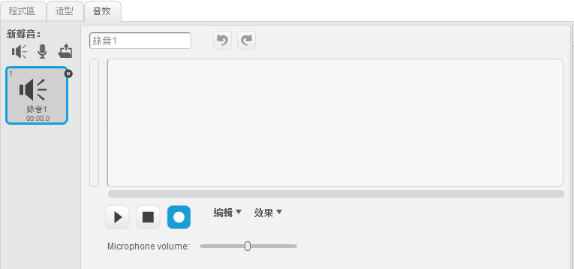
按下按鈕進行錄音

Slide 4
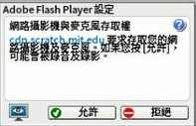
點選「允許」

Slide 5
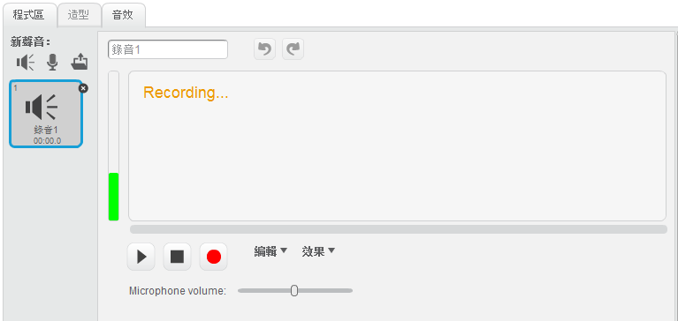
錄音中

Slide 6
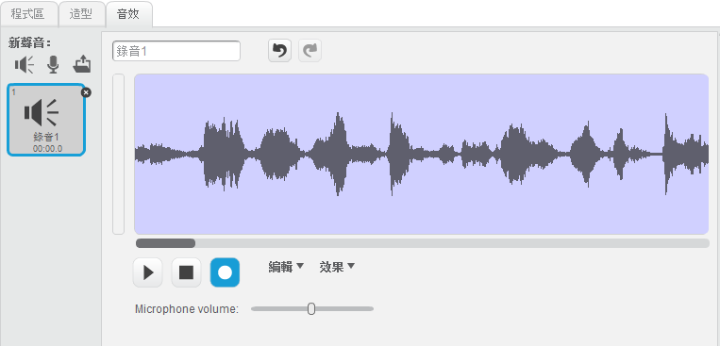
再按一次按鈕，結束錄音

